Slide 1

Notes:
Nechat úplně dohrát playlist

Slide 2

Notes:
nechat úplně dohrát video

Slide 3

Notes:
Eli
Teď si představíme něco, čemu se říká kolekce. Doteď jsme měli jednoduché proměnné, které si můžete představit jako nějaký obal, třeba krabici. Co když chceme takových krabic víc? No vezmeme třeba regál, kam můžeme krabic naskládat hodně. To je jako kolekce.

Slide 4
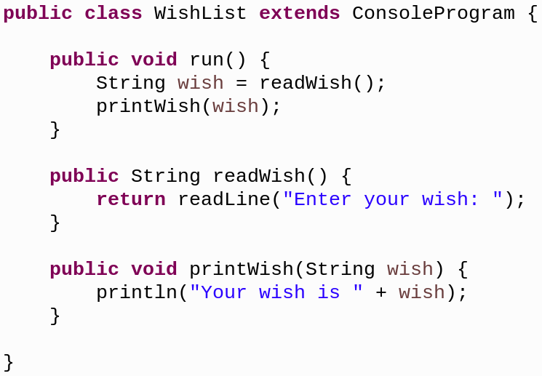
Motivation: Wish List
Notes:
Eli
Zkusíme si tady udělat takový seznam přání. Nejdřív budeme skromní - jen jedno přání. Přání uživatele načteme a pak vypíšeme.
import acm.program.ConsoleProgram;
public class WishList extends ConsoleProgram {
public void run() {
String wish = readWish();
printWish(wish);
}
public String readWish() {
return readLine("Enter your wish: ");
}
public void printWish(String wish) {
println("Your wish is " + wish);
}
}

Slide 5
Two wishes?
Notes:
Eli
Co takhle dvě přání? Jak to uděláme? Nějaký nápad? Tak třeba druhá proměnná...

Slide 6
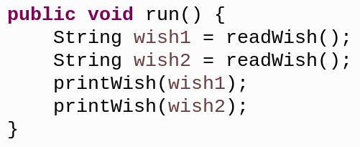
Motivation: Wish List
Notes:
Eli
Prostě přidáme druhou proměnnou.
import acm.program.ConsoleProgram;
public class WishList extends ConsoleProgram {
public void run() {
String wish1 = readWish();
String wish2 = readWish();
printWish(wish1);
printWish(wish2);
}
public String readWish() {
return readLine("Enter your wish: ");
}
public void printWish(String wish) {
println("Your wish is " + wish);
}
}

Slide 7
Ten wishes?
Notes:
Eli
Zkusíme být lehce ambicióznější. Deset přání není tak moc. Člověk by si toho přál dost. Zkusíme si s tím poradit stejným přístupem jako předtím.

Slide 8
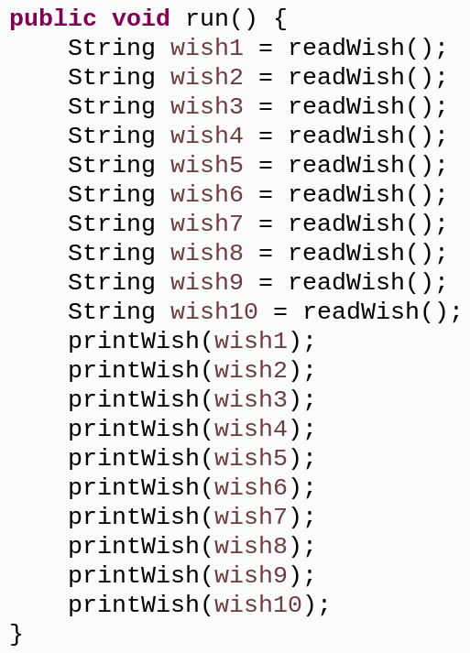
Motivation: Wish List
Notes:
Eli
Tak je to možné, prostě desetkrát nadeklarujeme proměnnou, načteme do ní, co by uživatel chtěl, a pak desetkrát vypíšeme.
import acm.program.ConsoleProgram;
public class WishList extends ConsoleProgram {
public void run() {
String wish1 = readWish();
String wish2 = readWish();
String wish3 = readWish();
String wish4 = readWish();
String wish5 = readWish();
String wish6 = readWish();
String wish7 = readWish();
String wish8 = readWish();
String wish9 = readWish();
String wish10 = readWish();
printWish(wish1);
printWish(wish2);
printWish(wish3);
printWish(wish4);
printWish(wish5);
printWish(wish6);
printWish(wish7);
printWish(wish8);
printWish(wish9);
printWish(wish10);
}
public String readWish() {
return readLine("Enter your wish: ");
}
public void printWish(String wish) {
println("Your wish is " + wish);
}
}

Slide 9
Ten thousands wishes?
Notes:
Eli

Slide 10

I can do this all day
Notes:
Eli
No a líbí se vám takový program? Co kdybychom chtěli třeba 100 přání? Neomezeně přání?

Slide 11

Notes:
Eli
To přece musí jít nějak jinak...

Slide 12
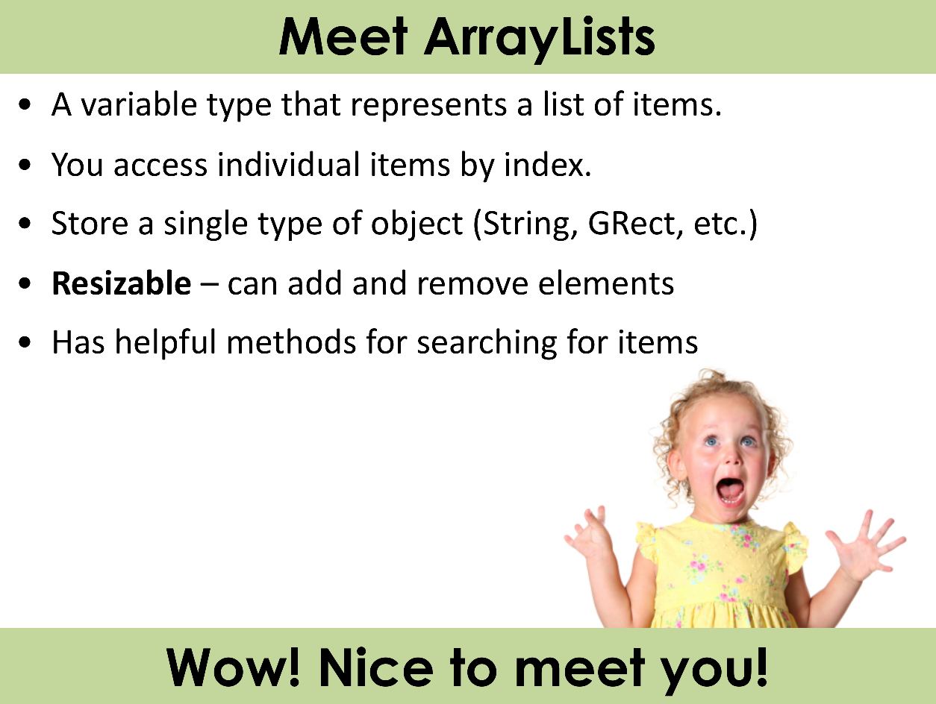
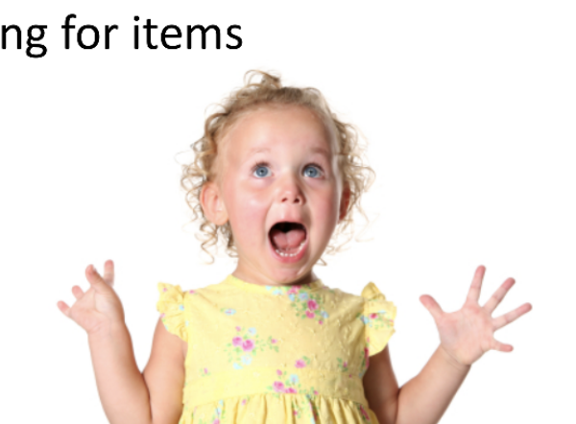
Meet ArrayList
Wow! Nice to meet you
Notes:
Ondra

Slide 13
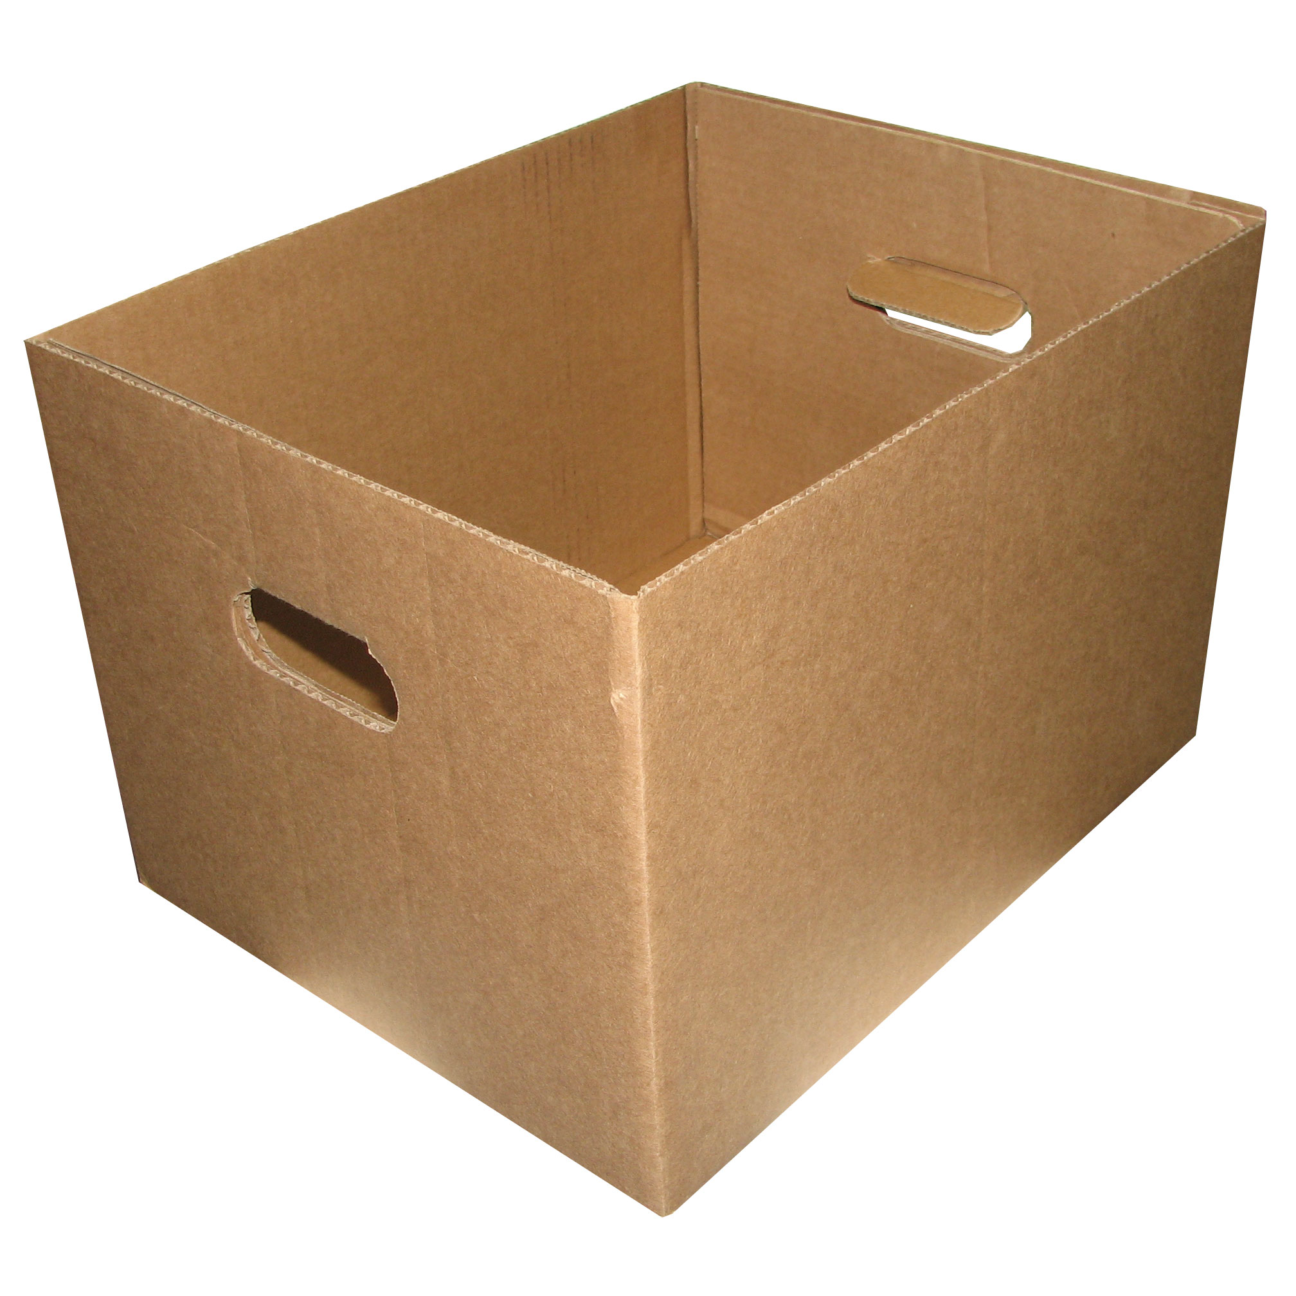
Variables are like boxes
Notes:
Ondra
Připomeňme si, že proměnná je jako krabice. Máme tolik krabic, kolik jich nadeklarujeme. Každou zvlášť pojmenujeme. A do každé se nám vejde jedna hodnota.

Slide 14
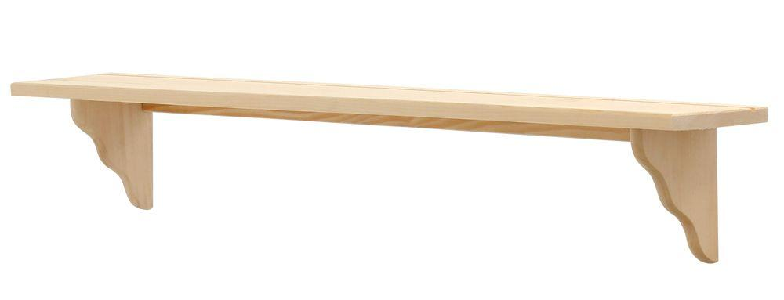
ArrayLists are like shelves
Notes:
Ondra
ArrayList je jako police. Můžeme do něj dát víc krabic, kteroukoli můžeme vyjmout, nahradit. ArrayList je takový kontejner pro kolik krabic chceme.

Slide 15
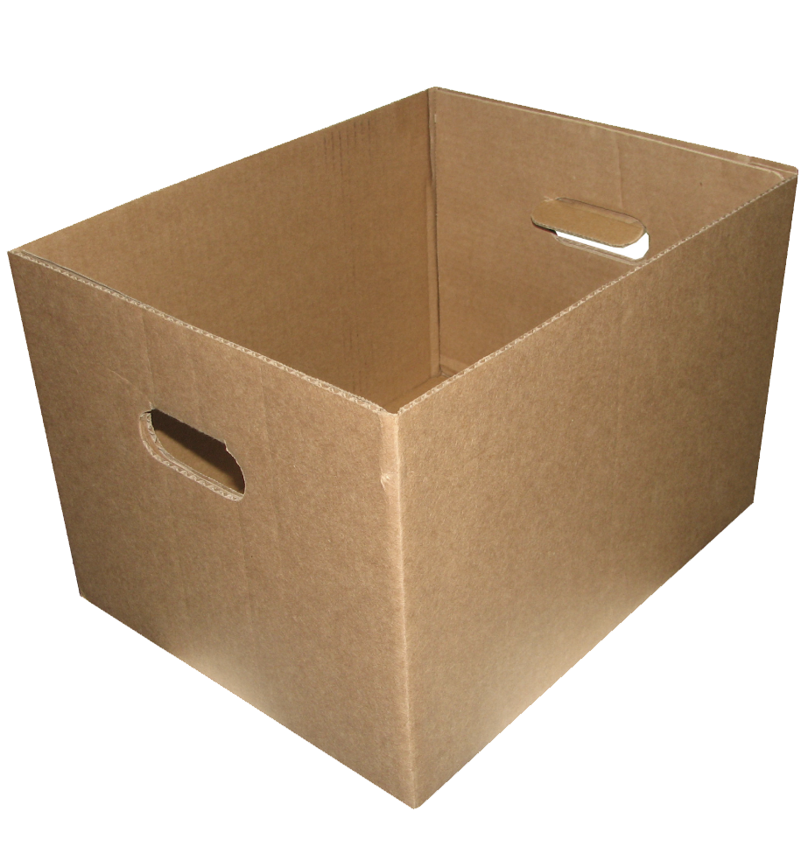
ArrayLists are like shelves
Notes:
Ondra
ArrayList je jako police. Můžeme do něj dát víc krabic, kteroukoli můžeme vyjmout, nahradit. ArrayList je takový kontejner pro kolik krabic chceme.

Slide 16
ArrayLists are like shelves
Notes:
Ondra
ArrayList je jako police. Můžeme do něj dát víc krabic, kteroukoli můžeme vyjmout, nahradit. ArrayList je takový kontejner pro kolik krabic chceme.

Slide 17
ArrayLists are like shelves
Notes:
ArrayList je jako police. Můžeme do něj dát víc krabic, kteroukoli můžeme vyjmout, nahradit. ArrayList je takový kontejner pro kolik krabic chceme.

Slide 18
ArrayLists are like shelves
Notes:
ArrayList je jako police. Můžeme do něj dát víc krabic, kteroukoli můžeme vyjmout, nahradit. ArrayList je takový kontejner pro kolik krabic chceme.

Slide 19
ArrayLists are like shelves
Notes:
ArrayList je jako police. Můžeme do něj dát víc krabic, kteroukoli můžeme vyjmout, nahradit. ArrayList je takový kontejner pro kolik krabic chceme.

Slide 20
ArrayLists are like shelves
Notes:
ArrayList je jako police. Můžeme do něj dát víc krabic, kteroukoli můžeme vyjmout, nahradit. ArrayList je takový kontejner pro kolik krabic chceme.

Slide 21
ArrayLists are like shelves
Notes:
ArrayList je jako police. Můžeme do něj dát víc krabic, kteroukoli můžeme vyjmout, nahradit. ArrayList je takový kontejner pro kolik krabic chceme.

Slide 22
ArrayLists are like shelves
Notes:
ArrayList je jako police. Můžeme do něj dát víc krabic, kteroukoli můžeme vyjmout, nahradit. ArrayList je takový kontejner pro kolik krabic chceme.

Slide 23
ArrayLists are like shelves
Notes:
ArrayList je jako police. Můžeme do něj dát víc krabic, kteroukoli můžeme vyjmout, nahradit. ArrayList je takový kontejner pro kolik krabic chceme.

Slide 24
ArrayLists are like shelves
Notes:
ArrayList je jako police. Můžeme do něj dát víc krabic, kteroukoli můžeme vyjmout, nahradit. ArrayList je takový kontejner pro kolik krabic chceme.

Slide 25
ArrayLists are like shelves
0
1
2
3
4
5
6
7
8
9
Notes:
ArrayList je jako police. Můžeme do něj dát víc krabic, kteroukoli můžeme vyjmout, nahradit. ArrayList je takový kontejner pro kolik krabic chceme.

Slide 26
ArrayLists are like shelves
0
1
2
3
4
5
6
7
8
9
Notes:
ArrayList je jako police. Můžeme do něj dát víc krabic, kteroukoli můžeme vyjmout, nahradit. ArrayList je takový kontejner pro kolik krabic chceme.

Slide 27
ArrayLists are like shelves
0
1
2
3
4
5
6
7
8
Notes:
ArrayList je jako police. Můžeme do něj dát víc krabic, kteroukoli můžeme vyjmout, nahradit. ArrayList je takový kontejner pro kolik krabic chceme.

Slide 28
ArrayLists are like shelves
0
1
2
3
4
5
6
7
8
Notes:
ArrayList je jako police. Můžeme do něj dát víc krabic, kteroukoli můžeme vyjmout, nahradit. ArrayList je takový kontejner pro kolik krabic chceme.

Slide 29
ArrayLists are like shelves
0
1
2
3
4
5
6
7
8
Notes:
ArrayList je jako police. Můžeme do něj dát víc krabic, kteroukoli můžeme vyjmout, nahradit. ArrayList je takový kontejner pro kolik krabic chceme.

Slide 30
ArrayLists are like shelves
0
1
2
3
4
5
6
7
8
9
Notes:
ArrayList je jako police. Můžeme do něj dát víc krabic, kteroukoli můžeme vyjmout, nahradit. ArrayList je takový kontejner pro kolik krabic chceme.

Slide 31
ArrayLists are like shelves
0
1
2
3
4
5
6
7
8
9
Notes:
Ondra
ArrayList je jako police. Můžeme do něj dát víc krabic, kteroukoli můžeme vyjmout, nahradit. ArrayList je takový kontejner pro kolik krabic chceme.

Slide 32
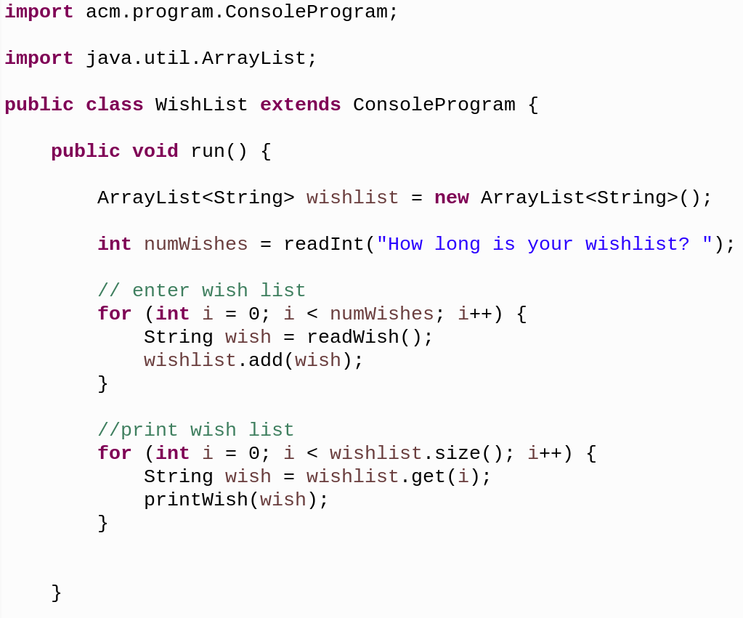
Wish list with ArrayList
Notes:
Eli
import acm.program.ConsoleProgram;
import java.util.ArrayList;
public class WishList extends ConsoleProgram {
public void run() {
ArrayList<String> wishlist = new ArrayList<String>();
int numWishes = readInt("How long is your wishlist? ");
// enter wish list
for (int i = 0; i < numWishes; i++) {
String wish = readWish();
wishlist.add(wish);
}
//print wish list
for (int i = 0; i < wishlist.size(); i++) {
String wish = wishlist.get(i);
printWish(wish);
}
}
public String readWish() {
return readLine("Enter your wish: ");
}
public void printWish(String wish) {
println("Your wish is " + wish);
}
}

Slide 33
Wish list with ArrayList
Notes:
Eli

Slide 34
Wish list with ArrayList
Notes:
Eli

Slide 35
Wish list with ArrayList
Notes:
Eli

Slide 36
Wish list with ArrayList
Notes:
Eli

Slide 37
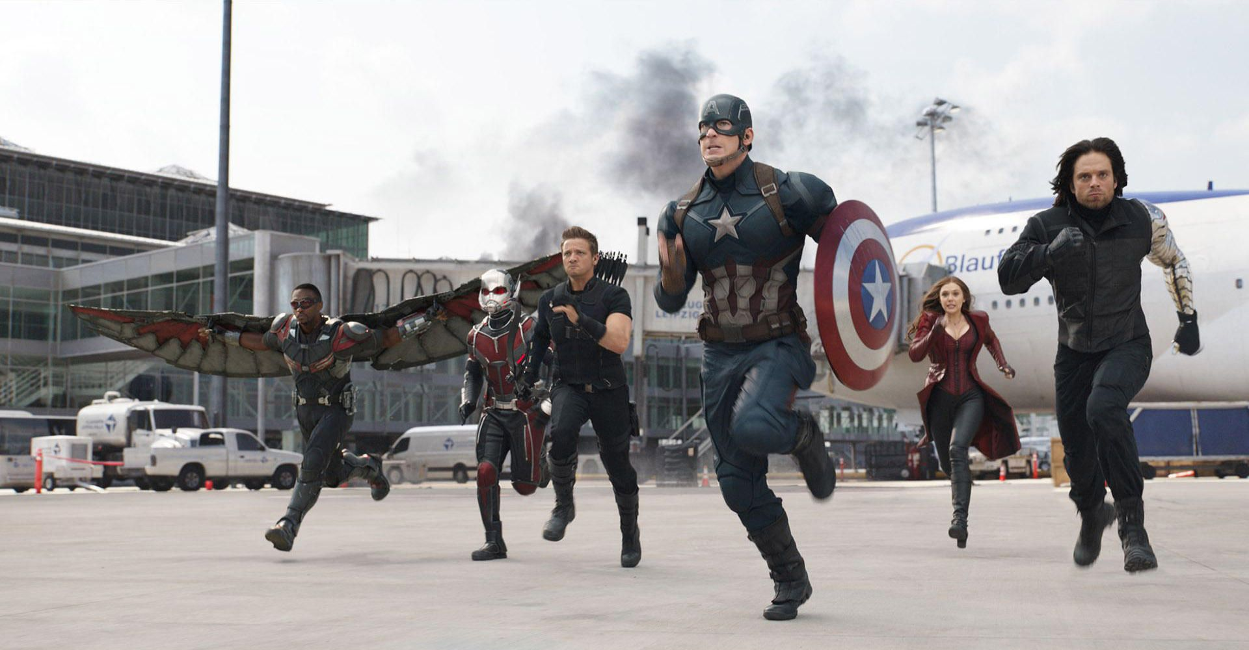
Let’s run the program!
Notes:
Eli

Slide 38
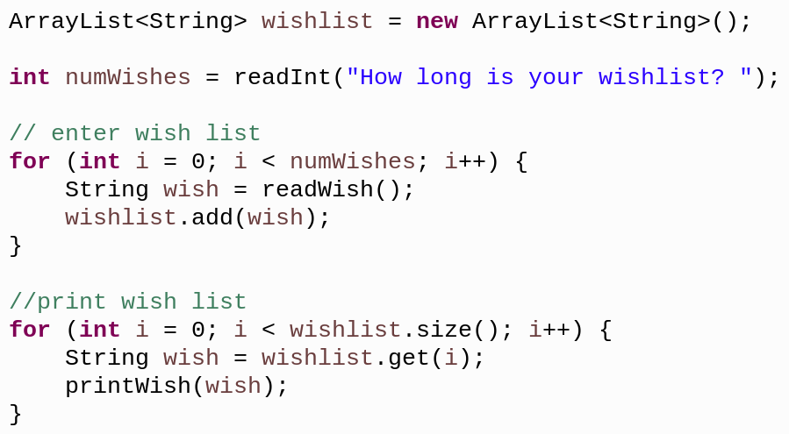
Notes:
Ondra

Slide 39
wishlist

Slide 40
wishlist

Slide 41
wishlist
numWishes

Slide 42
2
wishlist
numWishes

Slide 43
2
wishlist
numWishes

Slide 44
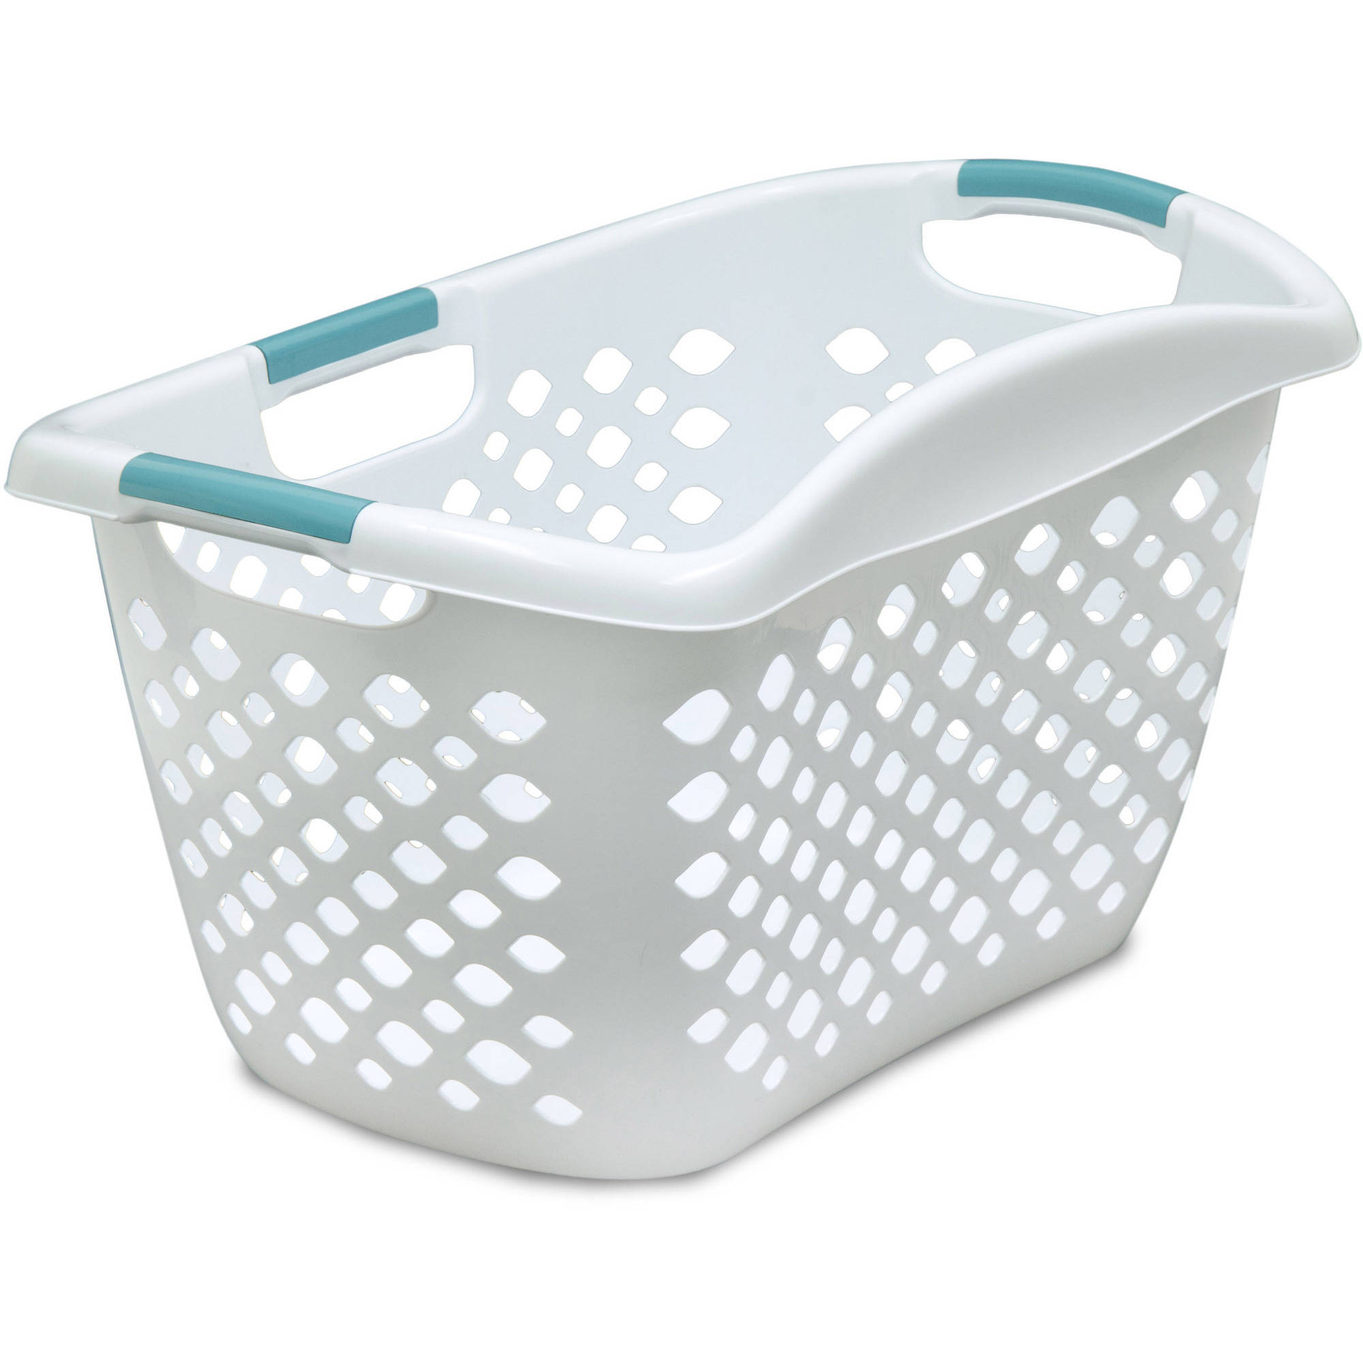
wish
2
wishlist
numWishes

Slide 45
“Thor’s
Hammer”
wish
2
wishlist
numWishes

Slide 46
“Thor’s
Hammer”
wish
2
wishlist
numWishes

Slide 47
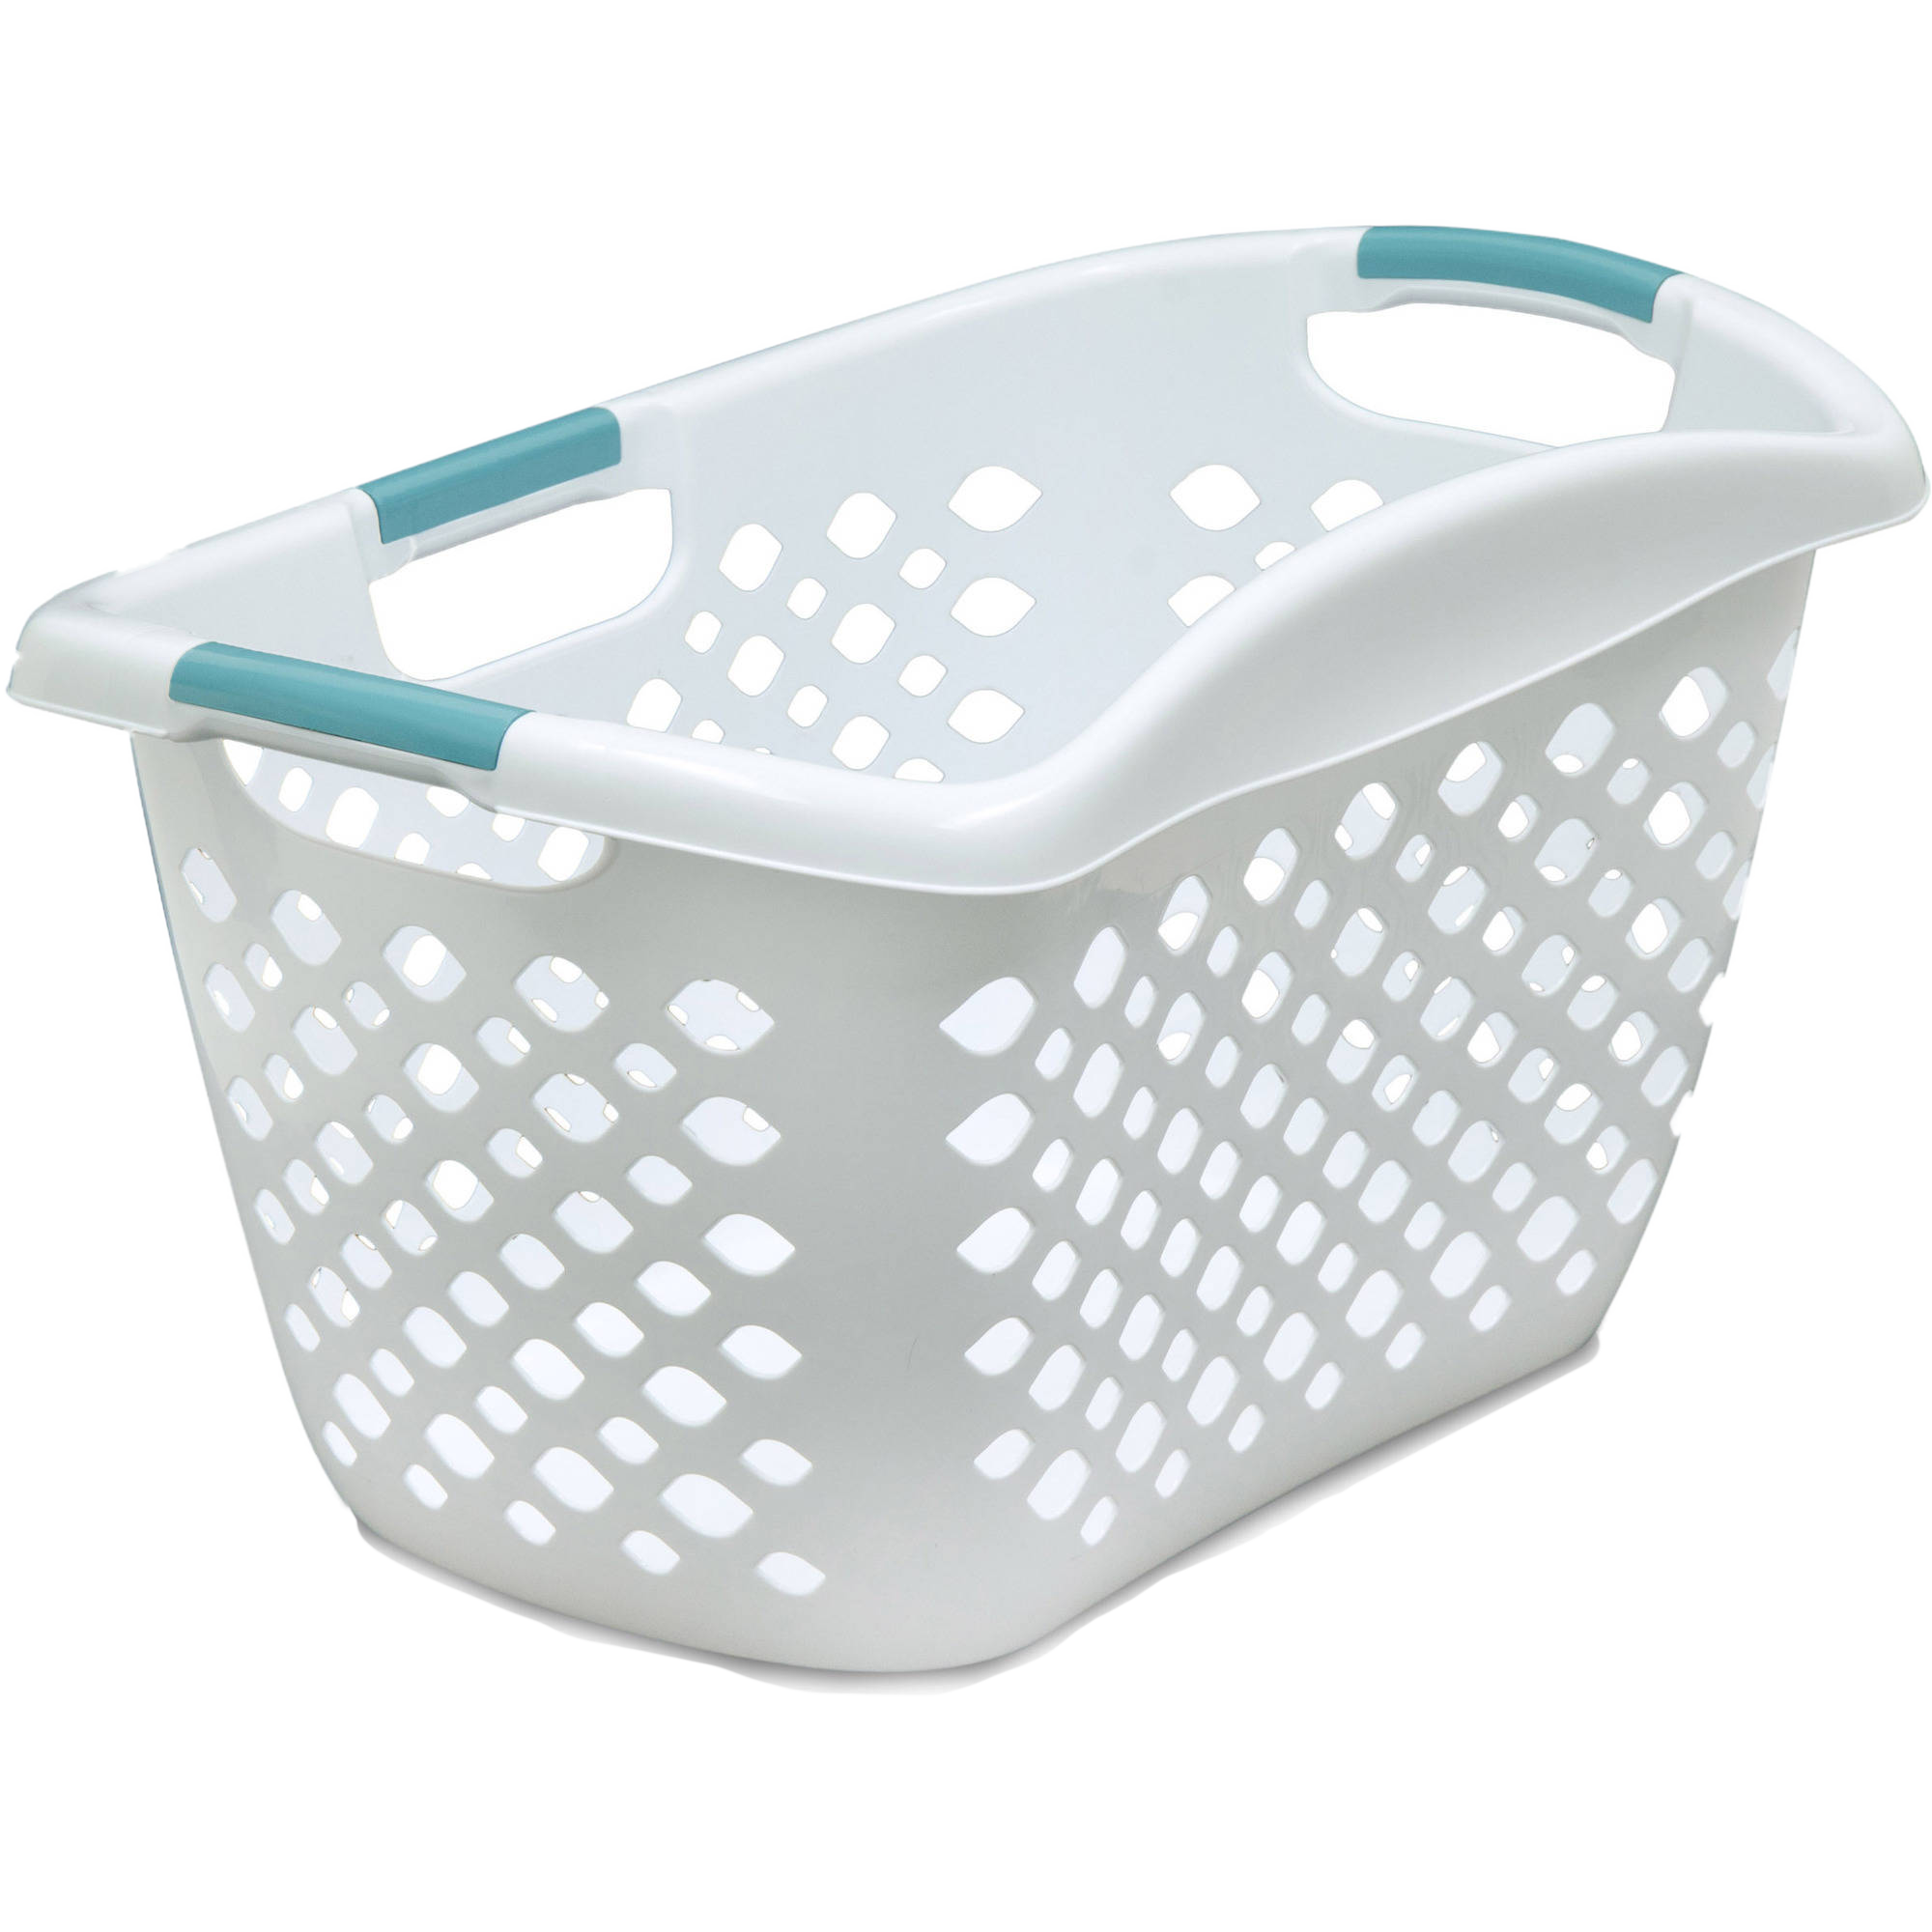
“Thor’s
Hammer”
wish
2
“Thor’s
Hammer”
0
wishlist
numWishes

Slide 48
“Thor’s
Hammer”
wish
2
“Thor’s
Hammer”
0
wishlist
numWishes

Slide 49

wish
2
“Thor’s
Hammer”
0
wishlist
numWishes

Slide 50
wish
2
“Thor’s
Hammer”
0
wishlist
numWishes

Slide 51
wish
2
“Thor’s
Hammer”
0
wishlist
numWishes

Slide 52
wish
2
“Thor’s
Hammer”
0
wishlist
numWishes

Slide 53
“Captain
America’s
Shield”
wish
2
“Thor’s
Hammer”
0
wishlist
numWishes

Slide 54
“Captain
America’s
Shield”
wish
2
“Thor’s
Hammer”
0
wishlist
numWishes

Slide 55
“Captain
America’s
Shield”
wish
2
“Thor’s
Hammer”
“Captain
America’s
Shield”
0
1
wishlist
numWishes

Slide 56
“Captain
America’s
Shield”
wish
2
“Thor’s
Hammer”
“Captain
America’s
Shield”
0
1
wishlist
numWishes

Slide 57
wish
2
“Thor’s
Hammer”
“Captain
America’s
Shield”
0
1
wishlist
numWishes

Slide 58
0
i
2
“Thor’s
Hammer”
“Captain
America’s
Shield”
0
1
wishlist
numWishes

Slide 59
wish
0
i
2
“Thor’s
Hammer”
“Captain
America’s
Shield”
0
1
wishlist
numWishes

Slide 60
wish
0
i
2
“Thor’s
Hammer”
“Captain
America’s
Shield”
0
1
wishlist
numWishes

Slide 61
“Thor’s
Hammer”
wish
0
i
2
“Thor’s
Hammer”
“Captain
America’s
Shield”
0
1
wishlist
numWishes

Slide 62
1
i
2
“Thor’s
Hammer”
“Captain
America’s
Shield”
0
1
wishlist
numWishes

Slide 63
wish
1
i
2
“Thor’s
Hammer”
“Captain
America’s
Shield”
0
1
wishlist
numWishes

Slide 64
wish
1
i
2
“Thor’s
Hammer”
“Captain
America’s
Shield”
0
1
wishlist
numWishes

Slide 65
“Captain America’s Shield”
wish
1
i
2
“Thor’s
Hammer”
“Captain
America’s
Shield”
0
1
wishlist
numWishes

Slide 66
What if I change my mind?
Notes:
Eli

Slide 67
Replace
“Thor’s
Hammer”
“Captain
America’s
Shield”
0
1
wishlist
“Thor’s
Hammer”
“Infinity Stone”
0
1
wishlist
Notes:
Eli

Slide 68
Add to specific position
“Thor’s
Hammer”
“Infinity Stone”
0
1
wishlist
“Thor’s
Hammer”
“Captain America’s Shield”
“Infinity Stone”
0
1
2
wishlist

Slide 69
Remove by index
“Thor’s
Hammer”
“Captain
America’s
Shield”
“Infinity Stone”
0
1
2
wishlist
“Thor’s
Hammer”
“Infinity Stone”
0
1
wishlist
Notes:
Eli

Slide 70
Remove by value
“Thor’s
Hammer”
“Infinity Stone”
0
1
wishlist
“Thor’s
Hammer”
0
wishlist

Slide 71
Remove by value is safe
“Thor’s
Hammer”
0
wishlist
“Thor’s
Hammer”
0
wishlist

Slide 72
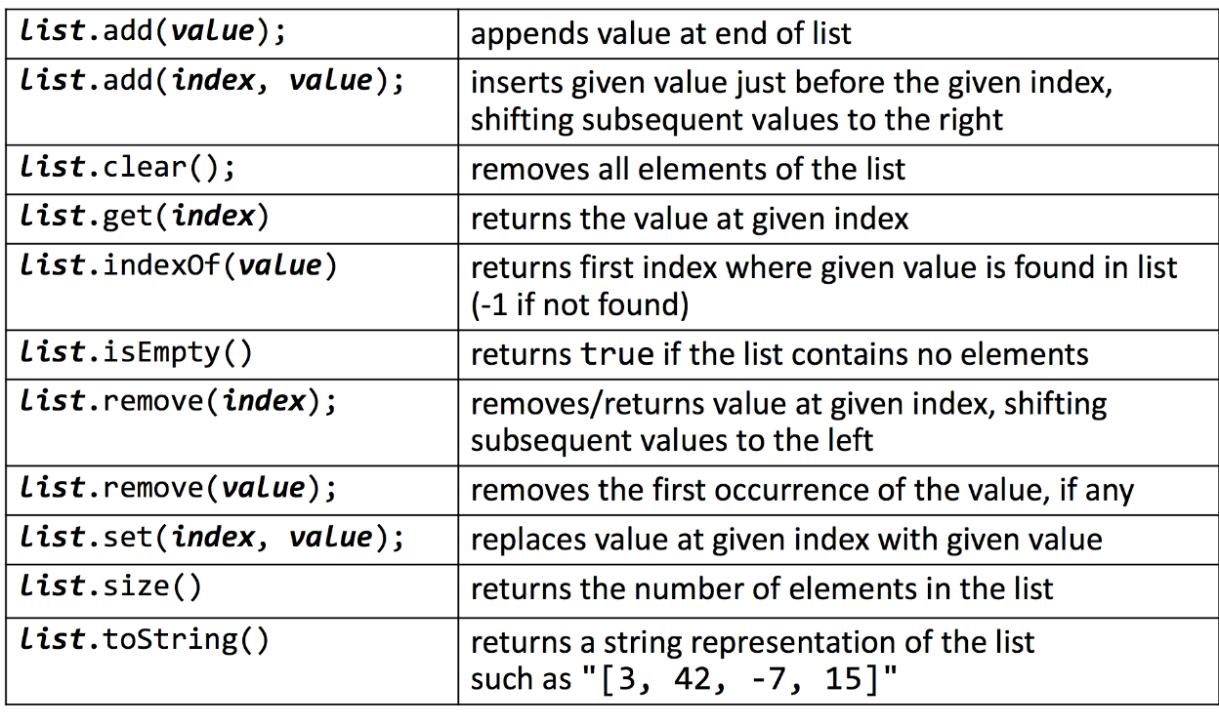
ArrayList methods
Notes:
Ondra
ArrayList má spoustu užitečných metod. Ukážeme si některé z nich, ale můžou se vám hodit i další.

Slide 73
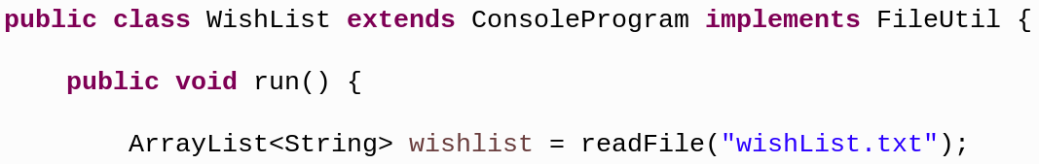
Read files into ArrayLists
Notes:
Ondra

Slide 74
With ArrayList
I can do anything!
I am a superhero!
Notes:
ELi

Slide 75
Almost a superhero
ArrayList<int> list = new ArrayList<int>();
Notes:
Eli
Základní datové typy do ArrayListu nenacpete. Prostě to nejde. Pouze objekty. Abyste nad tím nemuseli přemýšlet: to, co začíná velkým písmenem, je pro ArrayList ok. To, co začíná malým, tam nejde. Takže to vypadá, že s čísly bude problém. Ale nezoufejte.

Slide 76
Almost a superhero
ArrayList<int> list = new ArrayList<int>();
// Does not compile :(
Notes:
Eli
Základní datové typy do ArrayListu nenacpete. Prostě to nejde. Pouze objekty. Abyste nad tím nemuseli přemýšlet: to, co začíná velkým písmenem, je pro ArrayList ok. To, co začíná malým, tam nejde. Takže to vypadá, že s čísly bude problém. Ale nezoufejte.

Slide 77

Almost a superhero
ArrayList<int> list = new ArrayList<int>();
// Does not compile :(
ArrayLists cannot store primitive types!
Notes:
Eli
Základní datové typy do ArrayListu nenacpete. Prostě to nejde. Pouze objekty. Abyste nad tím nemuseli přemýšlet: to, co začíná velkým písmenem, je pro ArrayList ok. To, co začíná malým, tam nejde. Takže to vypadá, že s čísly bude problém. Ale nezoufejte.

Slide 78
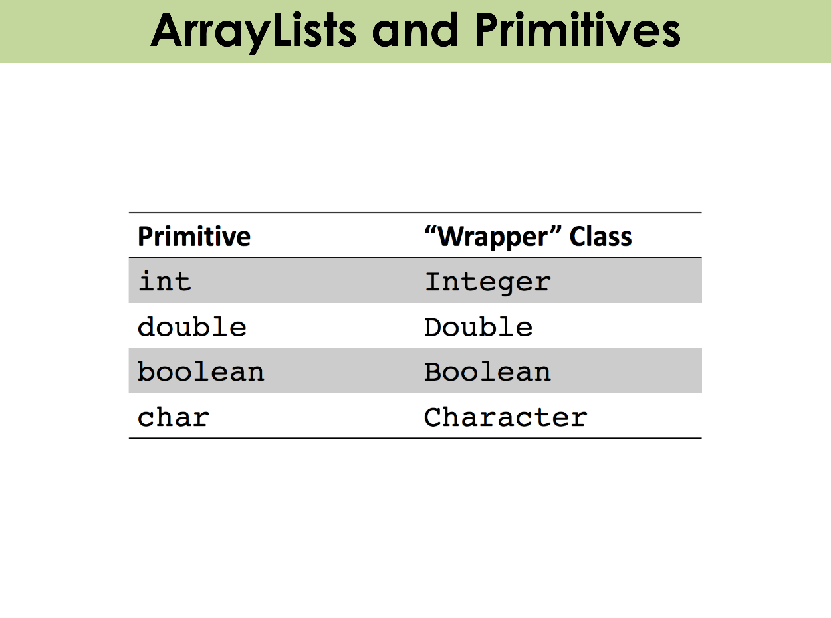
Wrapper classes for primitives
Notes:
Eli
Právě pro tenhle případ má Java řešení. K základním datovým typům existují jejich objektové varianty. Jmenují se podobně, hlavně až na to počáteční písmeno.

Slide 79
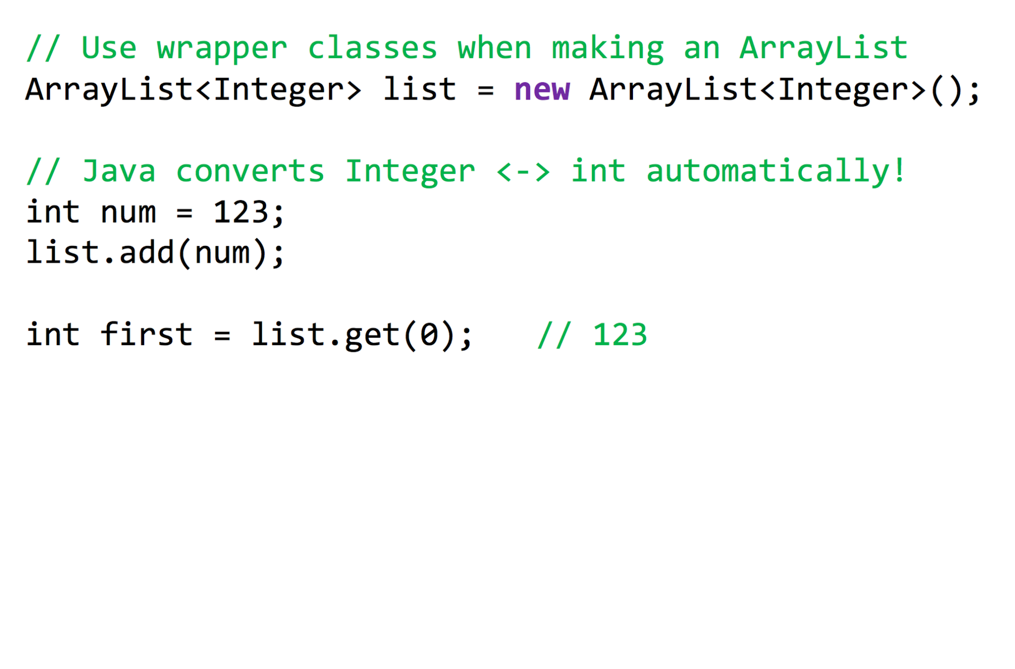

Primitives in ArrayLists
Notes:
Eli
Takže takhle může ArrayList pracovat s čísly. Deklarujeme seznam typu Integer. Normálně do něj přidáme int o hodnotě 123. Nemusíte řešit, že dovnitř dáváte int a přitom tam má být Integer. Java automaticky převádí mezi základním typem a jeho objektovou variantou. To samé při získávání čísla ze seznamu. Metoda get nám vrací Integer, ten se ale automaticky převede na int.

Slide 80

FINAL PROJECTS
Your turn to be a superhero!
Notes:
Eli

Slide 81


